Slide 1
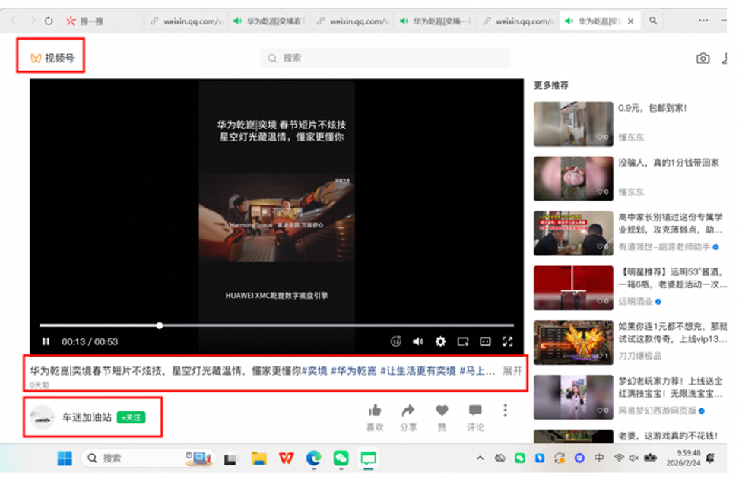
奕境X9粤港澳大湾区车展项目AI扩散一社交媒体平台
截图参考
发布账号：
发布平台：
发布标题：
发布链接：
发布时间：

